Slide 1
다국적기업 인사관리 프로그램
조장 : 곽경헌
조원: 박희천
신준탁
이재영

Slide 2
순서
개발 환경
개발 목적
개발 기간
사이트맵 및 역할분담
데이터베이스 소개
화면소개
프로그램 시연
어려웠던 점 및 개선 사항

Slide 3



개발 환경
Visual Studio Code
spring-tool-suite-3.9.11.RELEASE-e4.12.0
Oracle Database 11g Express Edition

Slide 4
개발 목적
다국적 기업에서 사용할 수 있는 인사관리 프로그램 제작
기존 ERP프로그램을 바탕으로 가시성을 향상시키는 방향으로 제작을 해봄

Slide 5
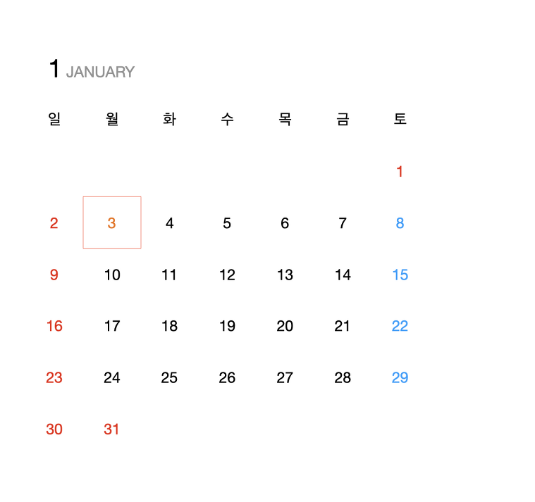
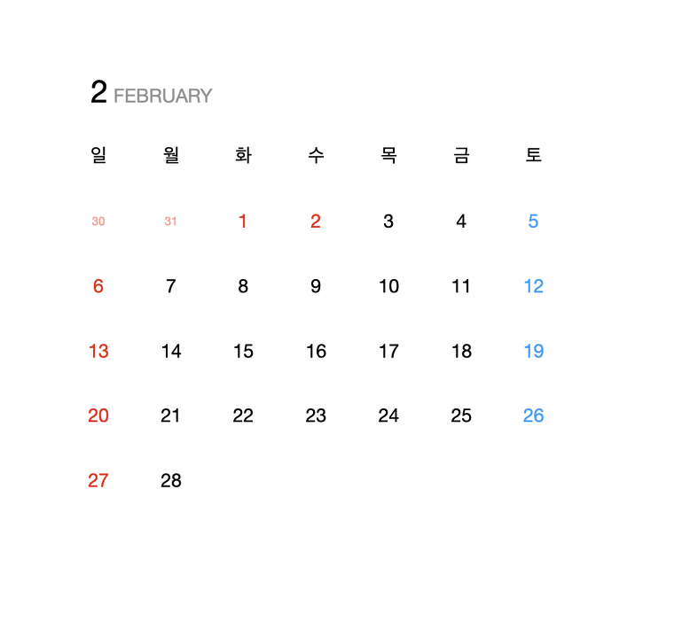
개발 기간
사이트 기능 구현 코딩 개발
유지보수
기획,DB설계
페이지 디자인 제작

Slide 6
사이트맵 및 역할분담
사원 정보 등록 - 곽경헌
인
사
관
리
사원 정보 현황 - 박희천
부서 등록 - 신준탁
연봉 관리 - 이재영

Slide 7
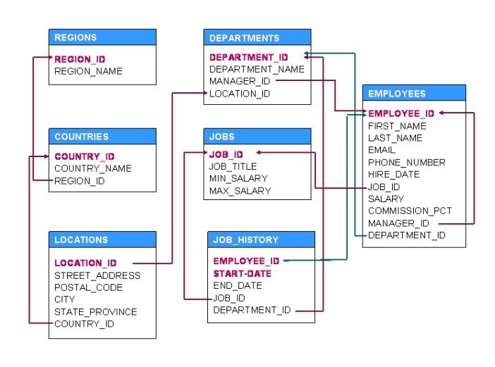
데이터베이스 소개

Slide 8
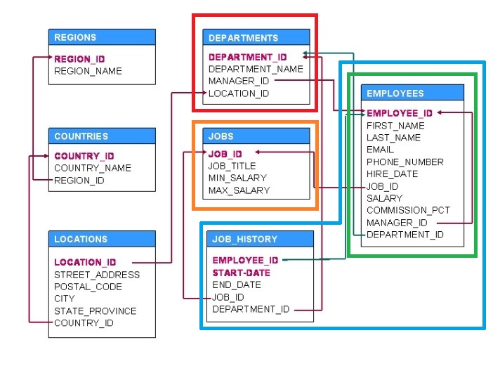
곽경헌
박희천
신준탁
이재영
데이터베이스 소개

Slide 9
화면소개

Slide 10
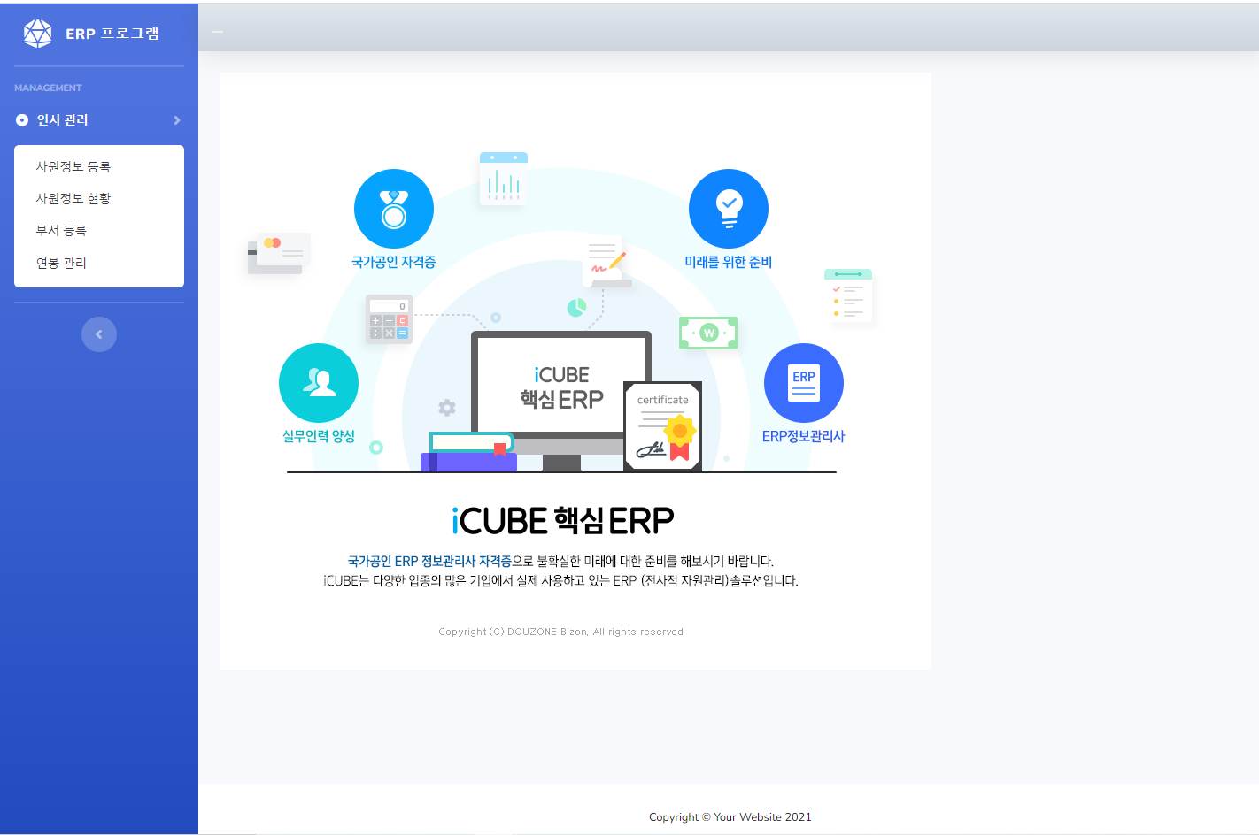
시작화면 - 곽경헌

Slide 11
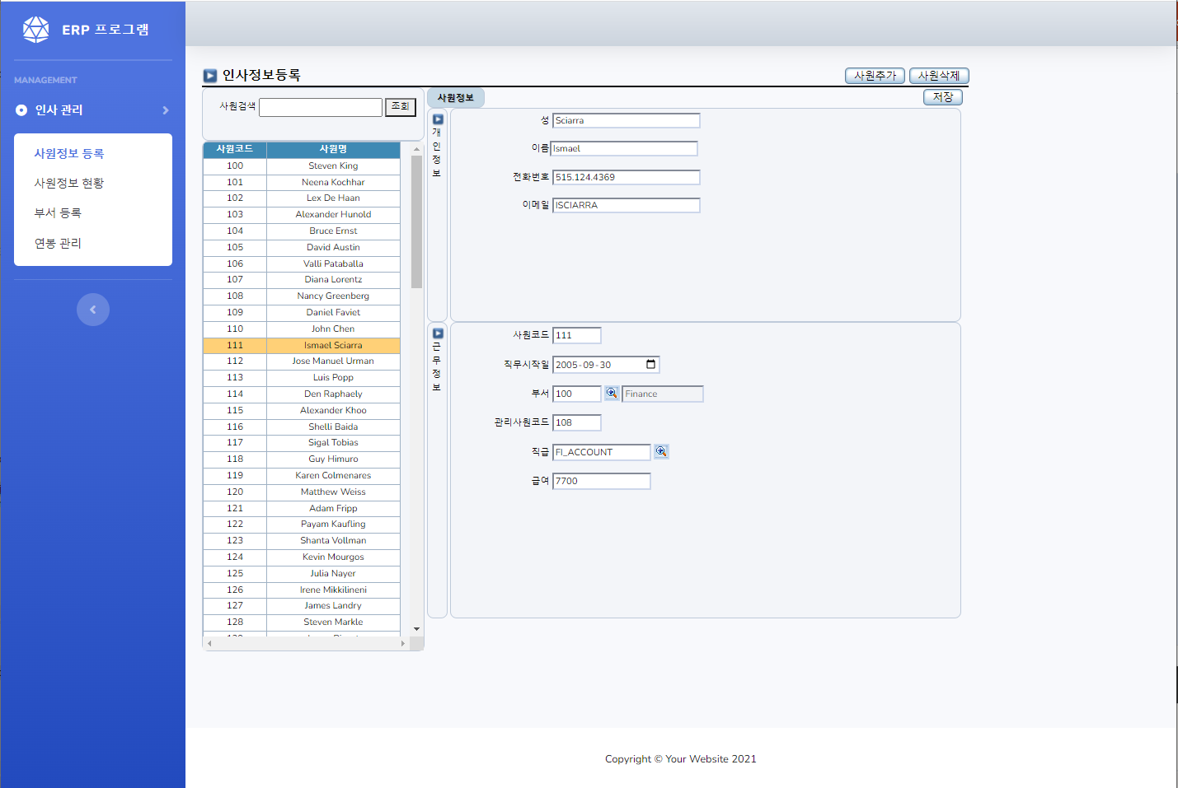
사원정보 등록 - 곽경헌

Slide 12
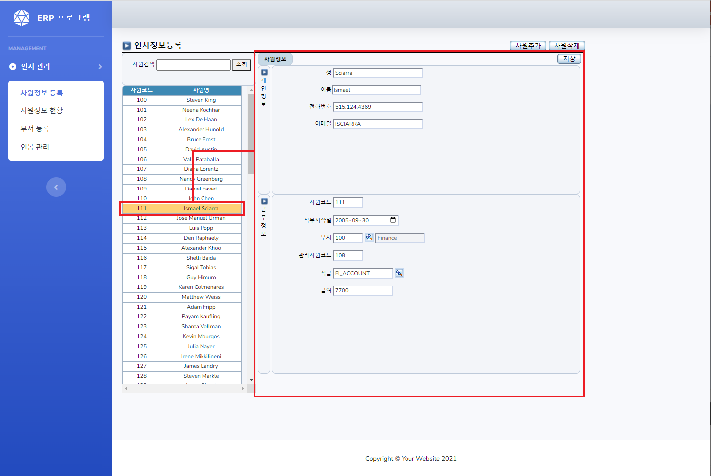

Slide 13
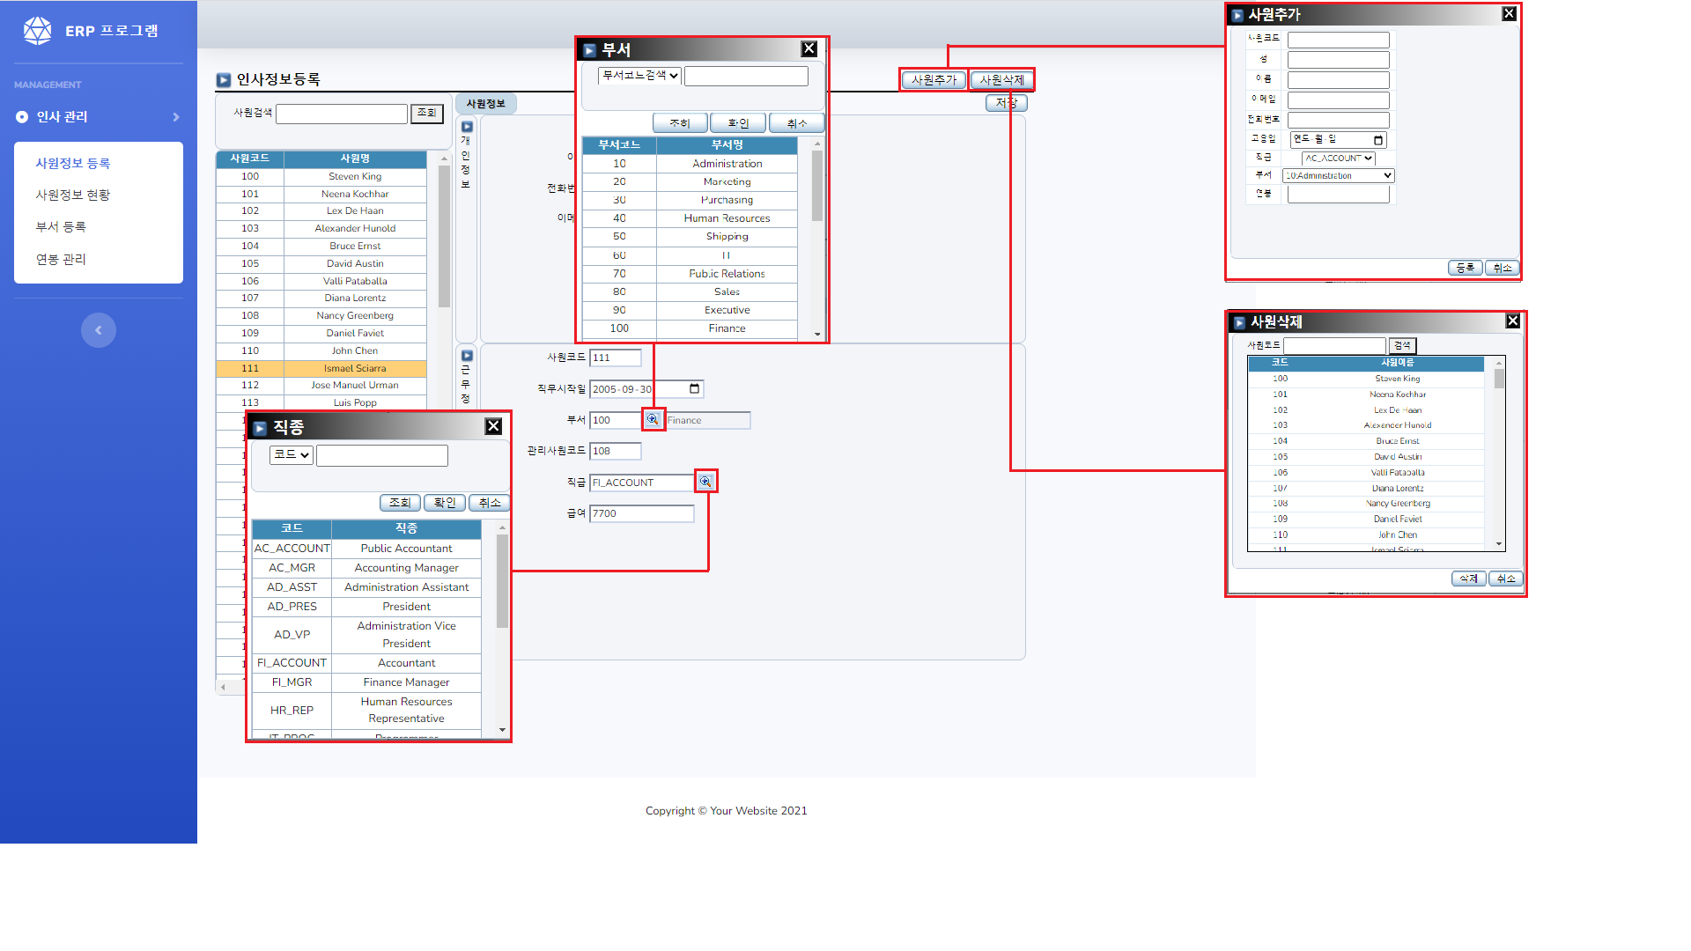

Slide 14
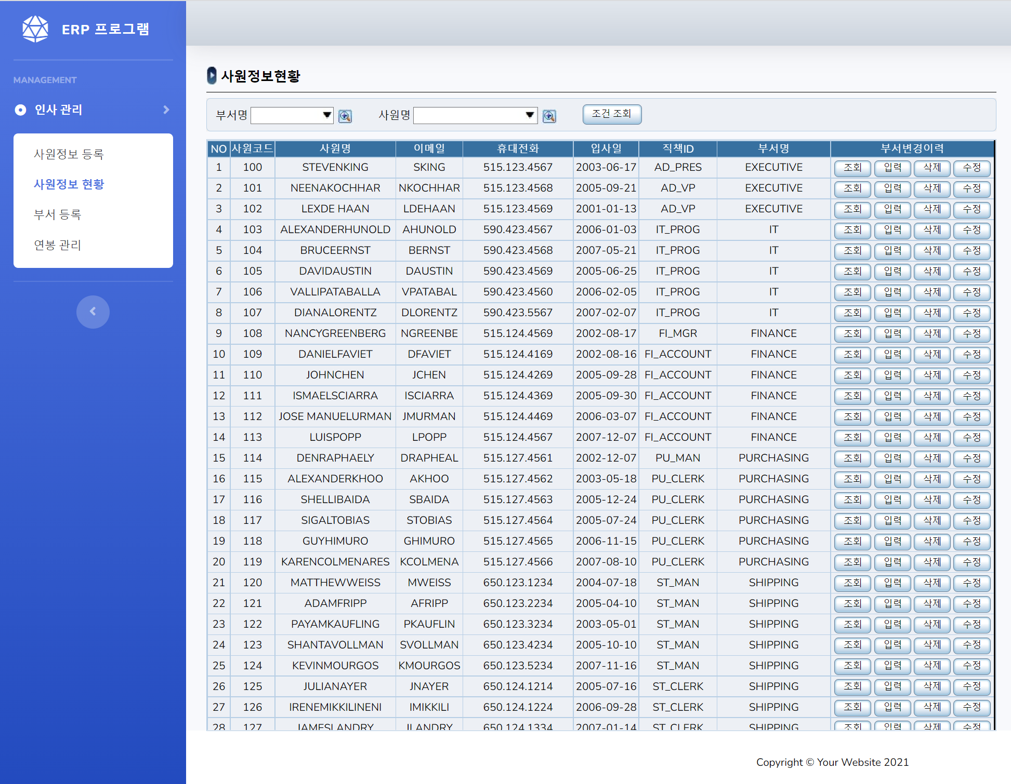
부서/사원 검색 및 조건 조회
조회 조건에 맞는 Data 표시 및 각 사원별 부서변경이력
조회/입력/삭제/수정
(Job_History Table 참조)
사원정보 현황 - 박희천

Slide 15
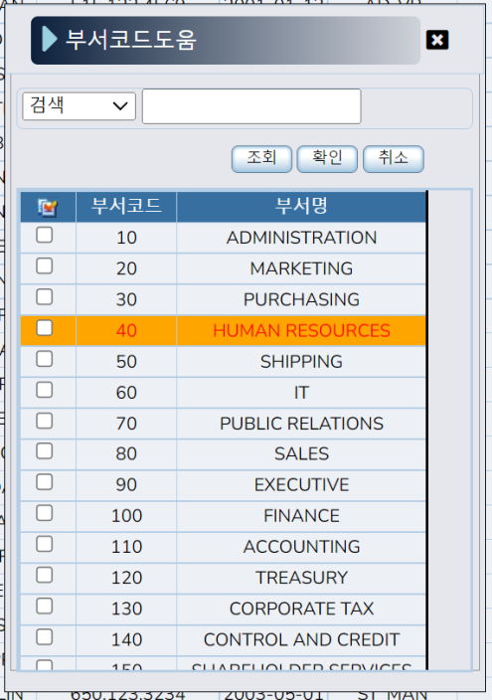
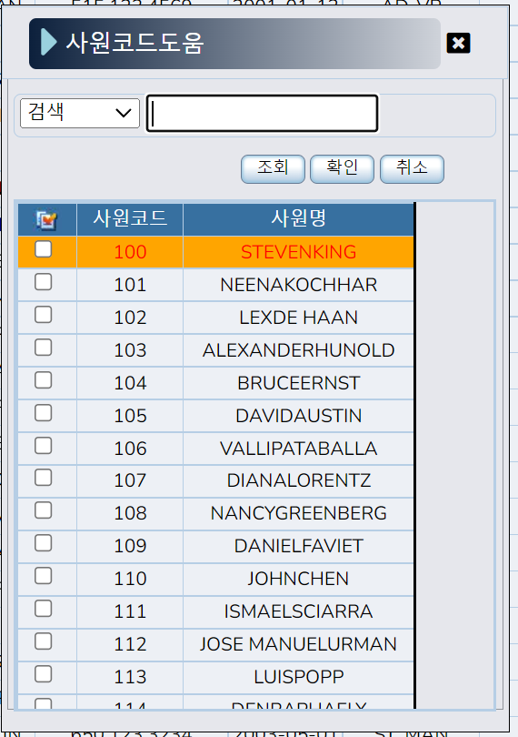
1.부서명 조회
- 버튼 클릭 시 pop-up 구현
- 부서명/부서코드 전체 List-Up
(departments table 참조)
2. 사원명 조회
- 버튼 클릭 시 pop-up 구현
- 사원명/사원코드 전체 List-Up
(employees table 참조)
3. 조건 조회
- 버튼 클릭 시 1, 2 조건에 맞는 Data를
Main Table에 표시

Slide 16

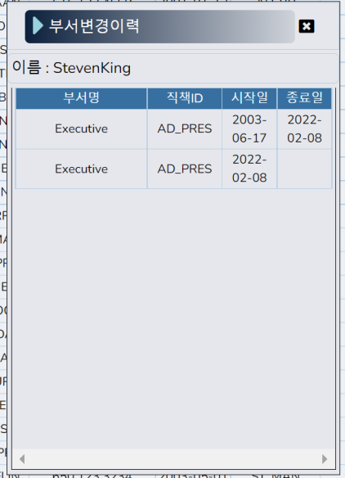
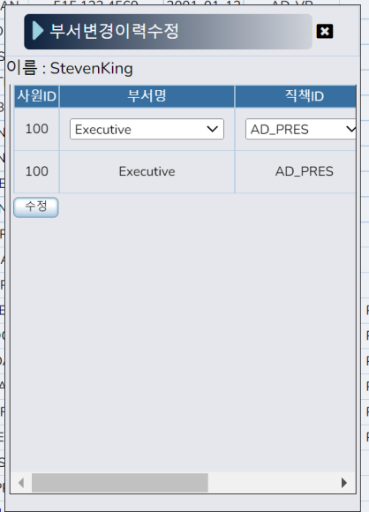
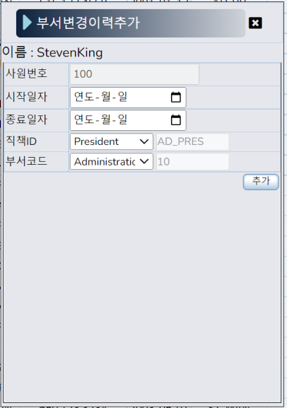
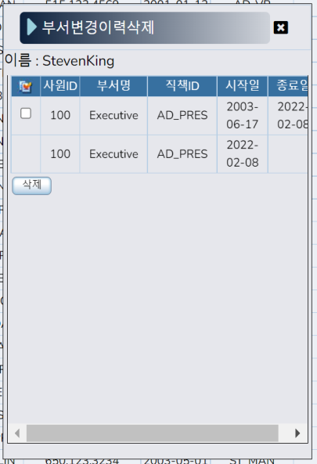

Slide 17
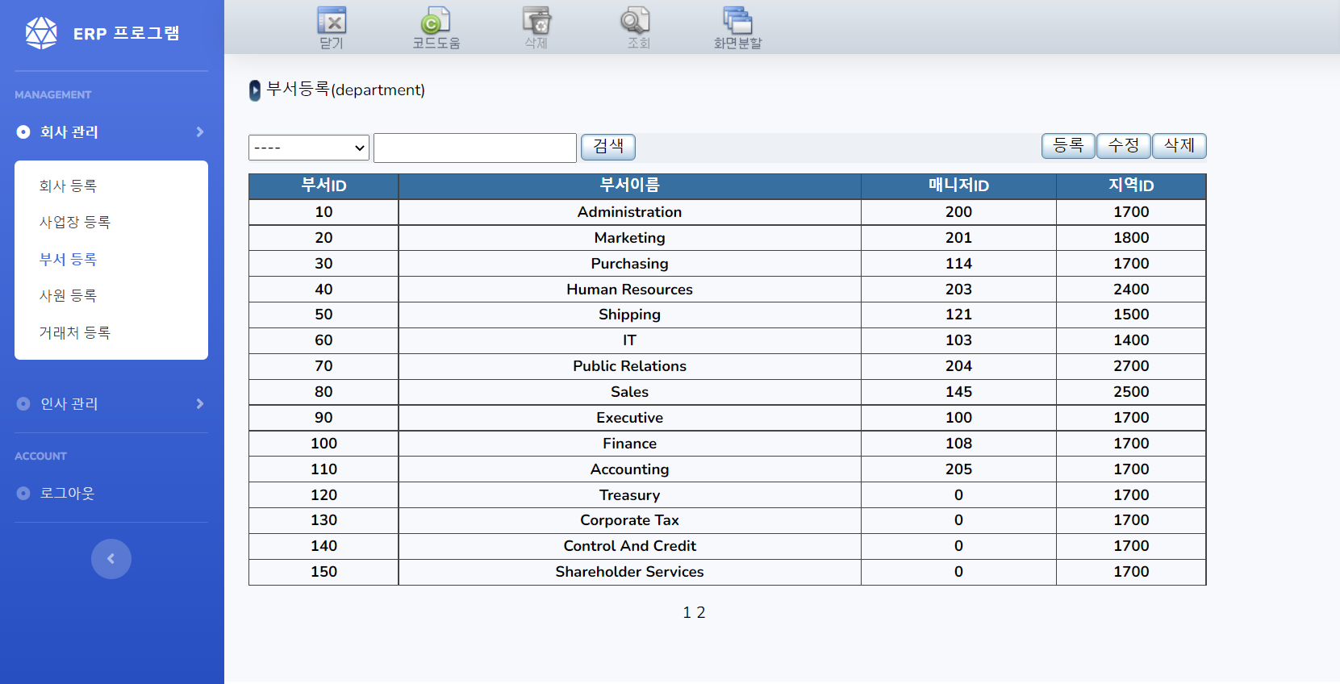
부서등록 - 신준탁

Slide 18
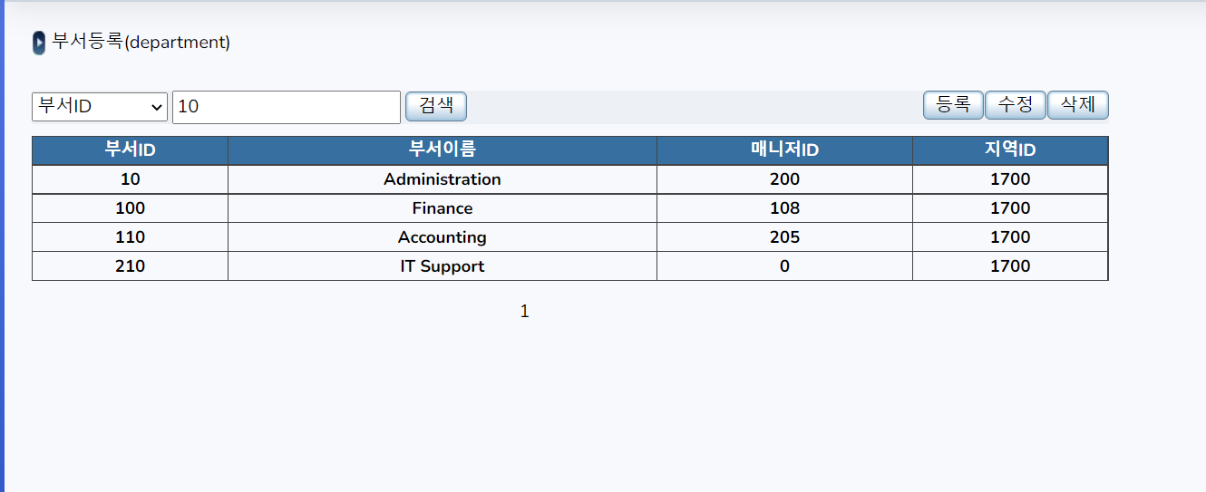
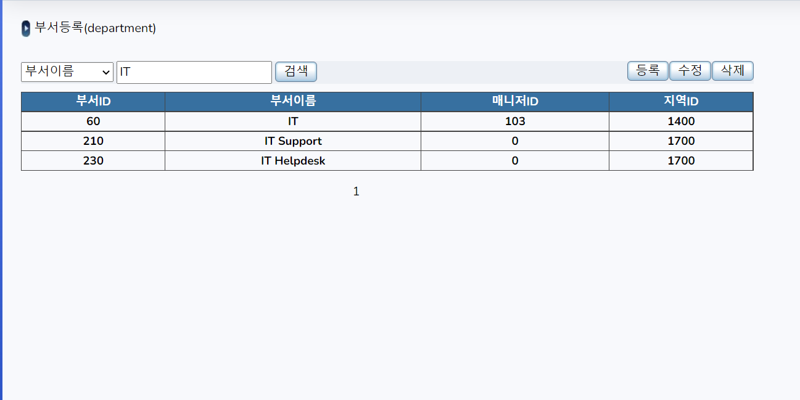
목록별 키워드 검색기능
조건에 따라 페이징

Slide 19
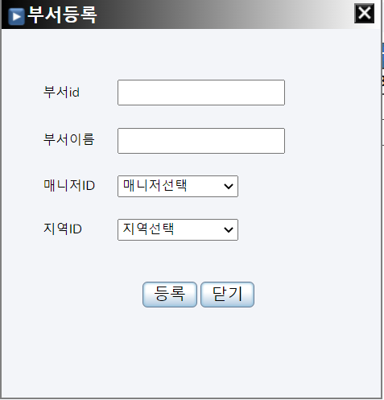
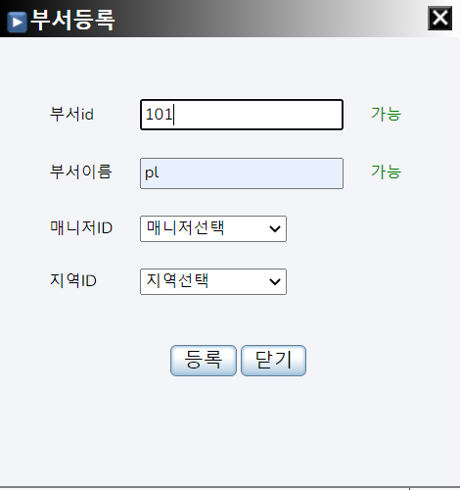
Ajax를 이용한 id, 이름
입력시 중복여부확인

Slide 20
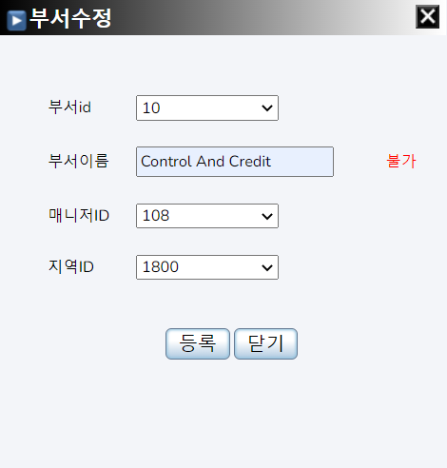
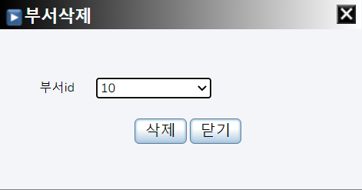

Slide 21
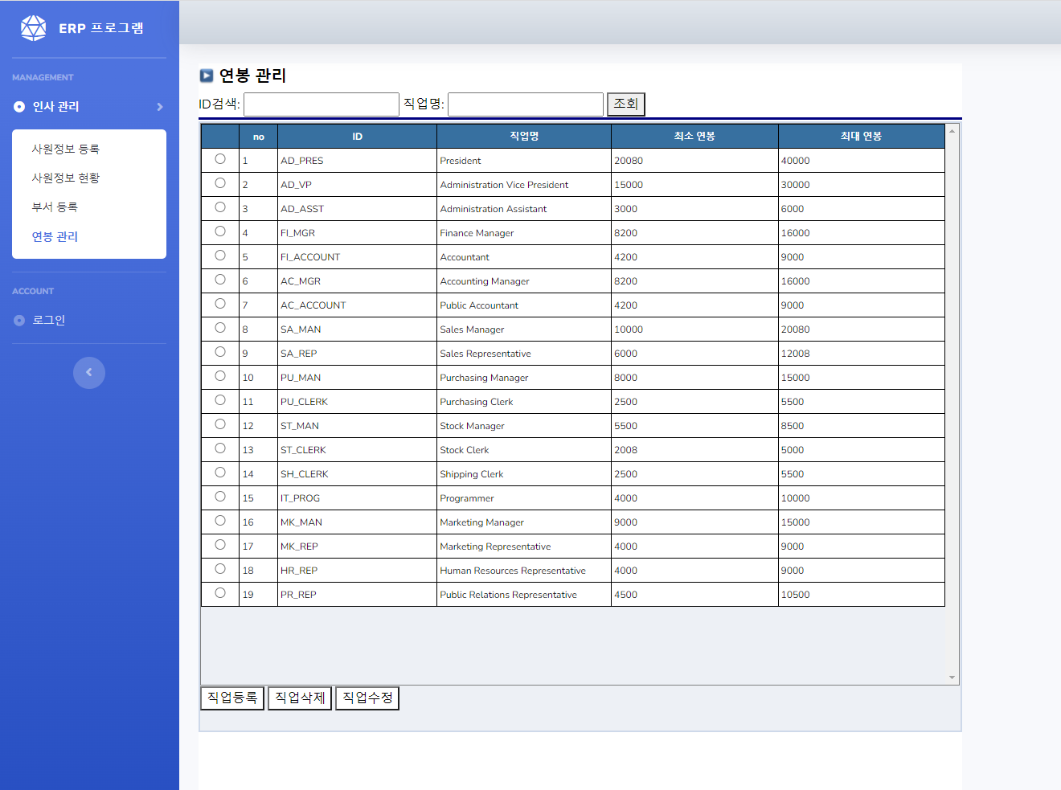
1. ID, 직업명 검색
-ID(job_id), 직업명(job_title) 검색
-대소문자 구별, 동시 검색 가능
2. 직업등록
-직업등록 팝업창을 통해 ID, 직업명,
최소/최대연봉 입력 후 등록
3. 직업삭제/수정
-삭제/수정하고자하는 행의 체크박스를
체크한 후, 데이터를 수정하거나 삭제
연봉 관리 – 이재영

Slide 22
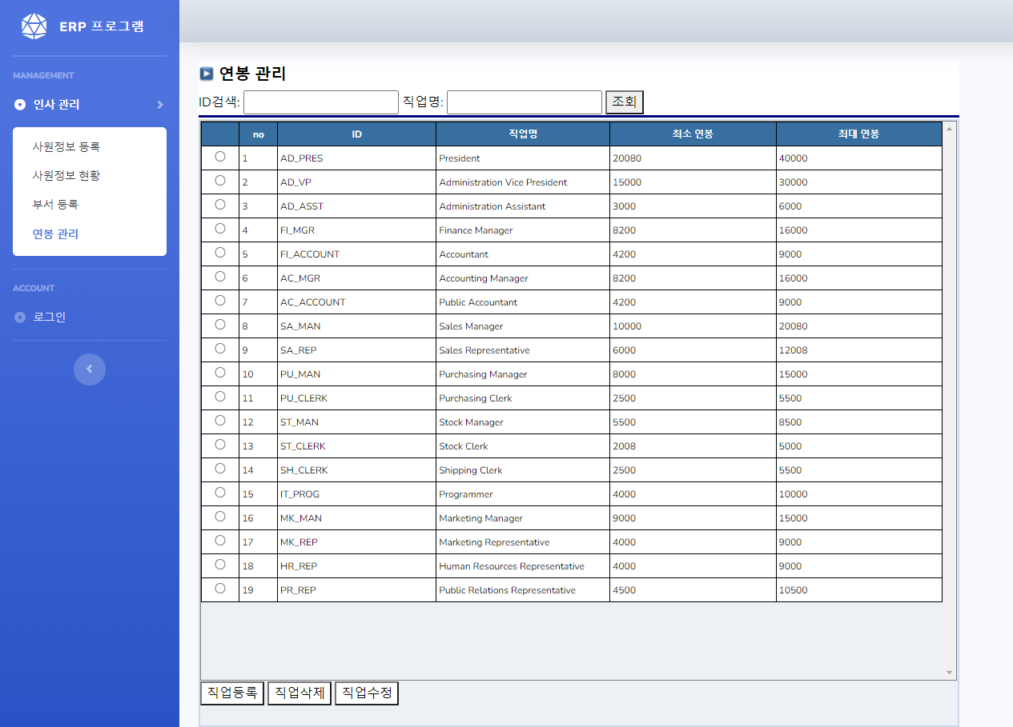

Slide 23
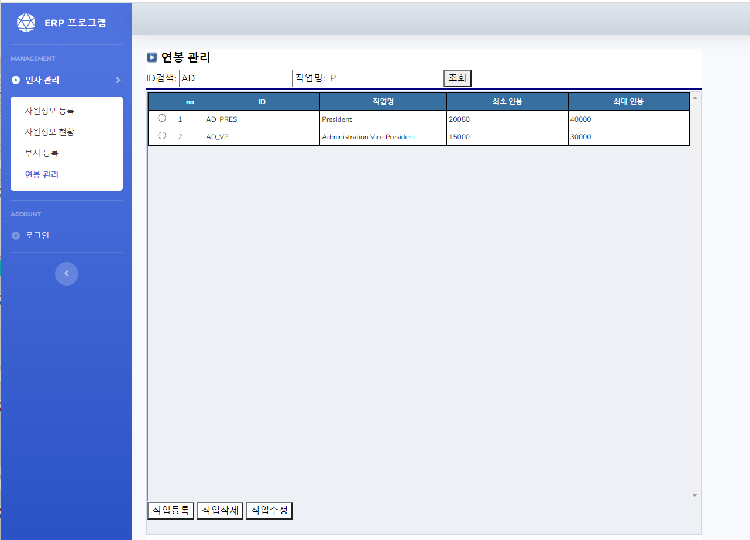

Slide 24
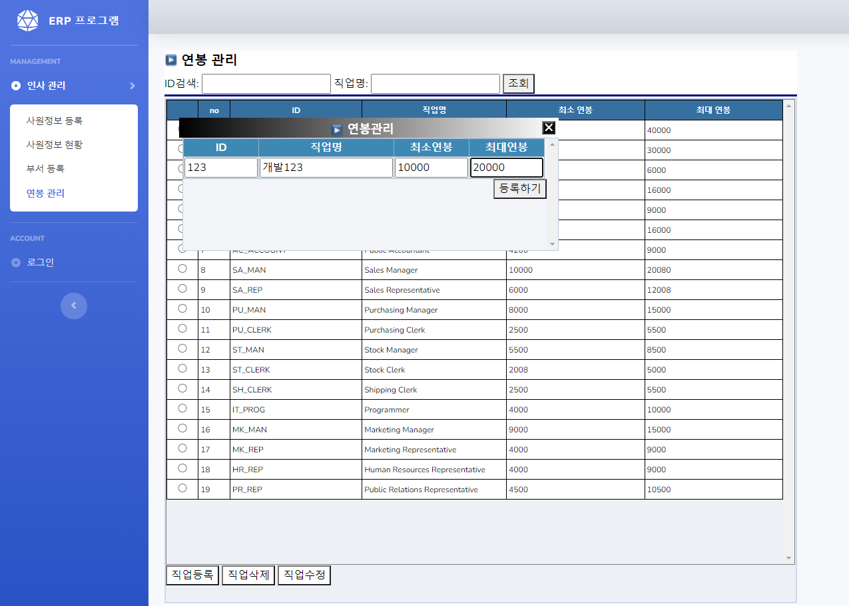

Slide 25
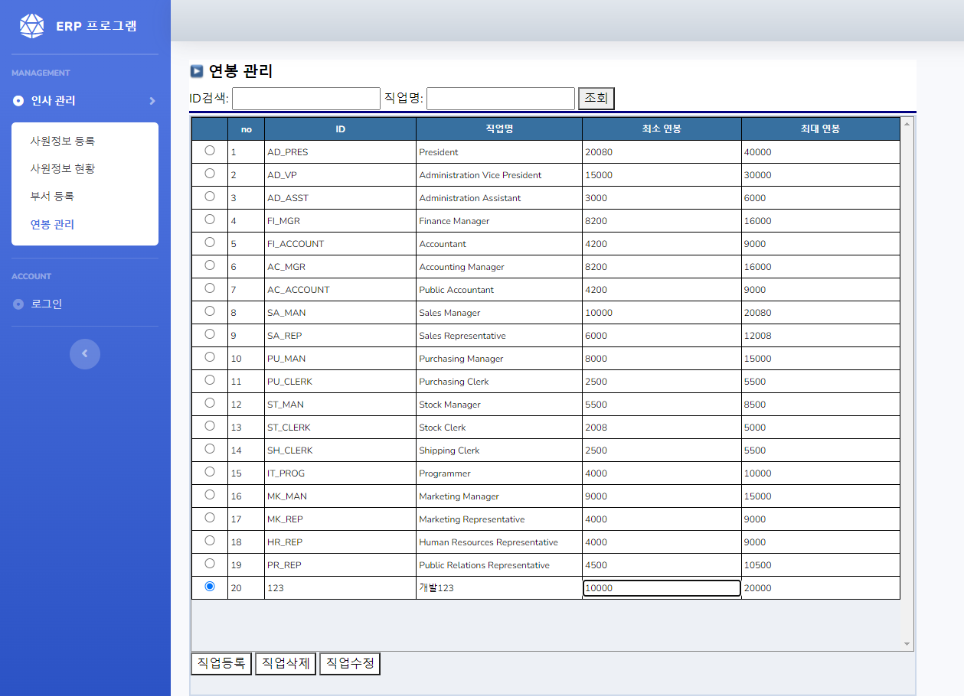

Slide 26
프로그램 시연

Slide 27
어려웠던 점 및 개선 사항

Slide 28
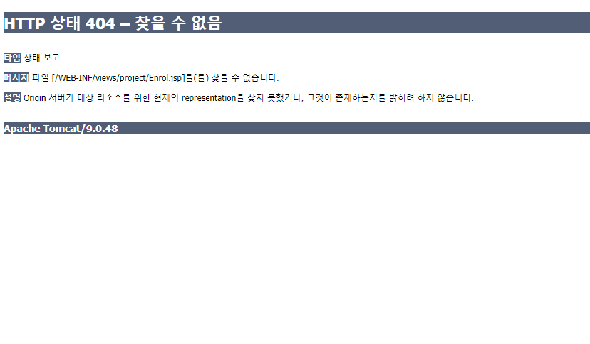
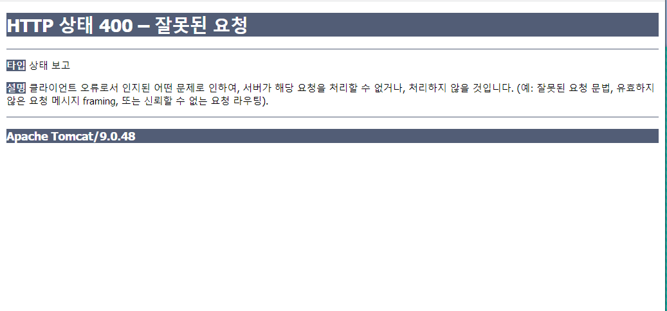
코딩과정에서 어려웠던 점
404 에러
400 에러

Slide 29
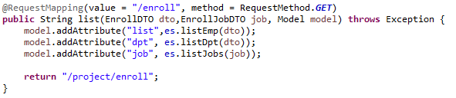

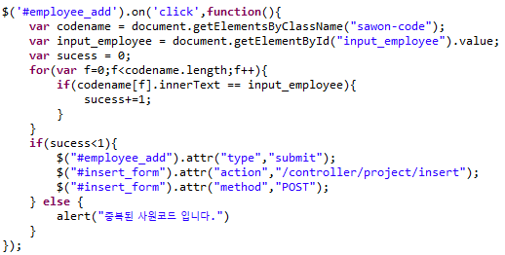
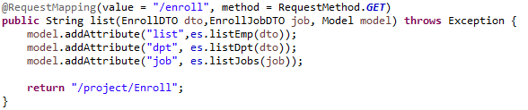
코딩과정에서 어려웠던 점
404 에러 해결
400 에러 해결

Slide 30
협업에서 어려웠던 점
코로나 시국에 따라 온/오프라인으로 수업을 듣다보니 집과 학원에서 프로그래밍 환경이 달라 어려움을 느꼈음
각자의 사유로 조원간 자주 만날 수 없다보니 서로의 프로젝트 진행상황 파악에 어려움을 느꼈음
협업 툴 사용에 미숙해 각자 만든 코드를 하나로 합칠 때 호환의 어려움을 느꼈음

Slide 31

개선 사항
관리사원코드 개선
- 부서별 관리자 코드가
입력 되도록 개선
급여 개선
-직급에 해당되는 최소,최대
급여가 보일 수 있도록 개선

